Slide 1
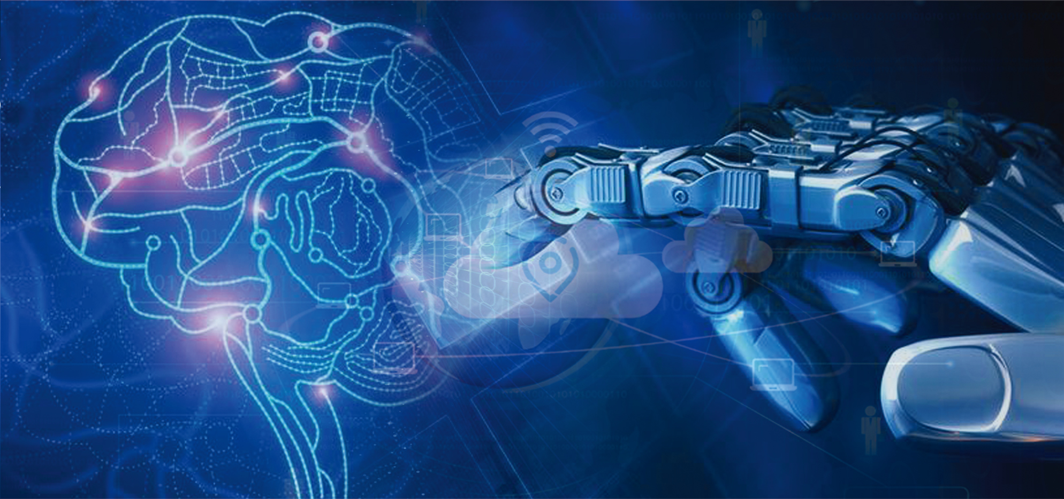

高级大数据人才培养丛书之一，大数据挖掘技术与应用
深度学习
BIG
DATA
刘 鹏 张 燕 总主编
刘鹏 主编 赵海峰 副主编

Slide 2


全国高校标准教材《云计算》姊妹篇，剖析深度学习核心技术和实战应用
第一章 深度学习的来源与应用
1.1 人工智能的思想、流派与发展起落
1.2 什么是深度学习
1.3 机器学习与深度学习
1.4 深度学习的应用场景
习题
of
31

Slide 3
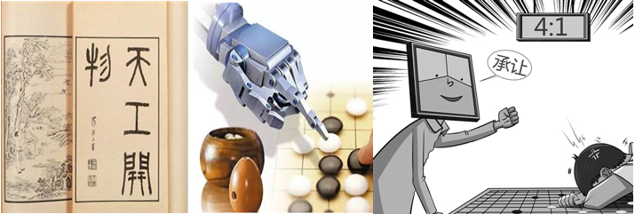
1.1人工智能的思想、流派与发展起落
第一章 深度学习的来源与应用
1．人工智能的思想
人工智能，也称机器智能。最初于1956年的Dartmouth学会上提出，是计算机科学、控制论、信息论、神经生理学、心理学、语言学等多种学科互相渗透而发展起来的一门综合性学科。以现代科技诠释和模拟人类智能，以延伸人类智能的科学，就是“人工智能”(AI：Artificial Intelligence) 。
of
31

Slide 4
1.1人工智能的思想、流派与发展起落
第一章 深度学习的来源与应用
2．人工智能的三大流派
半个世纪以来，人们对人类获得知识的方式总结为：逻辑演绎、归纳总结、生物进化，对应地发展出了人工智能的三大流派：符号主义、连接主义、行为主义。
1
符号主义(symbolicism)源于数理逻辑，认为智能产生于大脑的抽象思维、主观意识过程，例如数学推导、概念化的知识表示、模型语义推理。
2
连接主义(connectionism)源于仿生学，认为智能产生于大脑神经元之间的相互作用及信息往来的学习与统计过程，例如视觉听觉等基于大脑皮层神经网络的下意识的感知处理。
3
行为主义(actionism)源于心理学与控制论。认为智能是产生于主体与环境的交互过程。基于可观测的具体的行为活动，以控制论及感知-动作型控制系统为基础，摒弃了内省的思维过程，而把智能的研究建立在可观测的具体的行为活动基础上。
of
31

Slide 5
1.1人工智能的思想、流派与发展起落
第一章 深度学习的来源与应用
4．人工智能发展的未来
人工智能未来十年发展趋势将在促进RT全息时代、新硬件、新语言、新算法和人类认知突破等方面产生积极作用，并且使弱人工智能趋于完美，使机器人和人的混合体有机融合。人工智能革命必将踏上从弱人工智能起步，通过强人工智能飞跃，最终迎来超人工智能时代的旅途。这段旅途之后，世界将变得完全不一样。
弱人工智能
强人工智能
超人工智能
单个方面的人工智能。目前，主流科研集中在弱人工智能上。并且一般认为这一研究领域已经取得可观的成就。
不仅能真正推理和解决问题的智能机器，还具有知觉的或自我意识。分为类人的人工智能和非类人的人工智能。
超越人类智慧并且将人类智慧延展的智能体系，各方面都可以比人类强。
of
31

Slide 6
全国高校标准教材《云计算》姊妹篇，剖析深度学习核心技术和实战应用
第一章 深度学习的来源与应用
1.1 人工智能的思想、流派与发展起落
1.2 什么是深度学习
1.3 机器学习与深度学习
1.4 深度学习的应用场景
习题
of
31

Slide 7
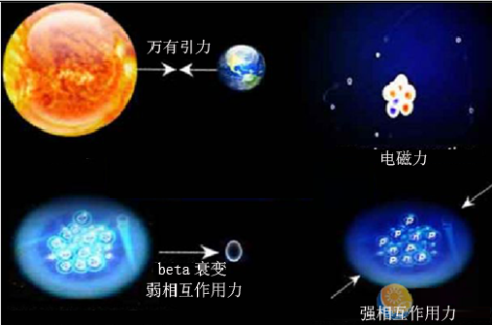
1.2什么是深度学习？
第一章 深度学习的来源与应用
1．算法的重要性---从宇宙的形成说开去
有限的算法（四种作用力）作用于物质（大数据）即可形成整个宇宙，算法与大数据相比同样重要！
of
31

Slide 8
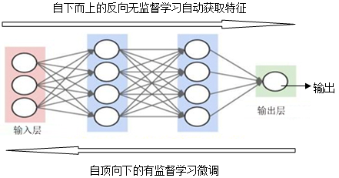
1.2什么是深度学习？
第一章 深度学习的来源与应用
2．深度学习的基本思想
深度学习的本质就是一个深层神经网络。深度学习的基本思想就是对堆叠多个层，将上一层的输出作为下一层的输入，逐步实现对输入信息的分级表达，让程序从中自动学习深入、抽象的特征^{[6]}。尤其值得注意的是“深度学习减少了人为干预，而这恰恰保留了数据客观性，因此可以提取出更加准确的特征”。深度学习的训练过程：
of
31

Slide 9
全国高校标准教材《云计算》姊妹篇，剖析深度学习核心技术和实战应用
第一章 深度学习的来源与应用
1.1 人工智能的思想、流派与发展起落
1.2 什么是深度学习？
1.3 机器学习与深度学习
1.4 深度学习的应用场景
习题
of
31

Slide 10
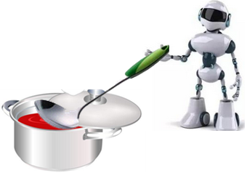
1.3机器学习与深度学习
第一章 深度学习的来源与应用
1．什么是机器学习？
机器学习是一种从数据（训练集、验证集）中自动分析（训练）获得规律，并利用规律对未知数据（测试集）进行处理（应用于行动）的过程。也就是说机器学习是“应用计算机将数据转换为可行动的知识的过程”。
调汤机器人的自我修养：
of
31

Slide 11
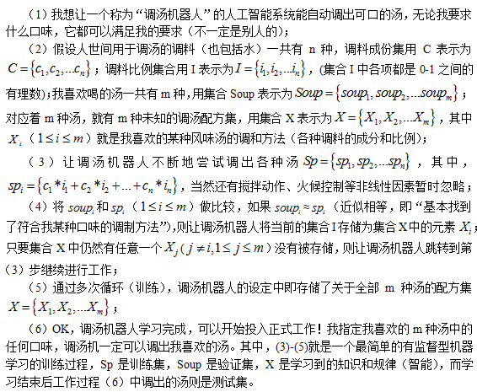
1.3机器学习与深度学习
第一章 深度学习的来源与应用
1．什么是机器学习？
of
31

Slide 12
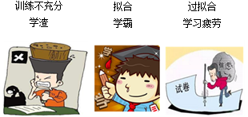
1.3机器学习与深度学习
第一章 深度学习的来源与应用
2．机器学习的种类---根据学习程度区分
根据所处理的数据种类的不同，机器学习可分为监督学习、无监督学习和强化学习。监督学习类似于跟着导师学习，学习过程中有指导监督，导师预先准备好验证集来纠正学习中的错误；无监督学习类似于一般的自学，学习全靠自己的悟性和直觉，没有导师提供验证集；强化学习是一种以己为师、自求自得的学习，通过环境和自我激励的方式不断学习、调整、产生验证集并自我纠错的迭代过程。
of
31

Slide 13
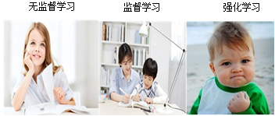
1.3机器学习与深度学习
第一章 深度学习的来源与应用
2．机器学习的种类---根据处理数据的方法区分
根据所处理的数据种类的不同，机器学习可分为监督学习、无监督学习和强化学习。监督学习类似于跟着导师学习，学习过程中有指导监督，导师预先准备好验证集来纠正学习中的错误；无监督学习类似于一般的自学，学习全靠自己的悟性和直觉，没有导师提供验证集；强化学习是一种以己为师、自求自得的学习，通过环境和自我激励的方式不断学习、调整、产生验证集并自我纠错的迭代过程。
of
31

Slide 14
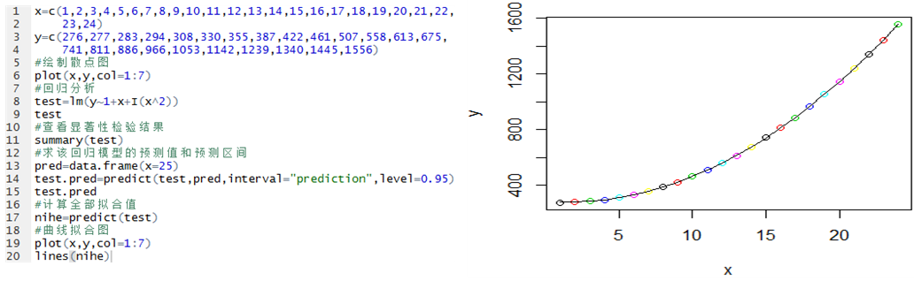
1.3机器学习与深度学习
第一章 深度学习的来源与应用
3．机器学习的主要任务
机器学习的任务主要有回归、分类、聚类、异常检测、机器翻译、去噪、密度估计等。
回归
of
31

Slide 15
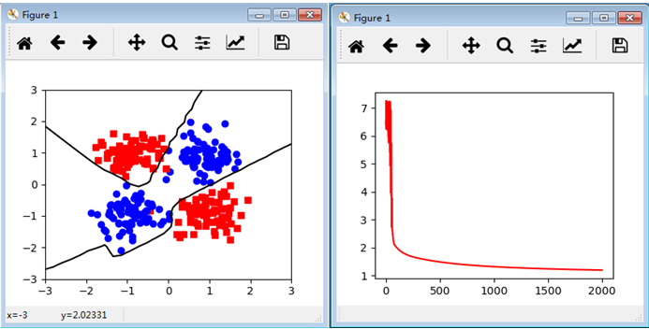
1.3机器学习与深度学习
第一章 深度学习的来源与应用
3．机器学习的主要任务
机器学习的任务主要有回归、分类、聚类、异常检测、机器翻译、去噪、密度估计等。
分类
of
31

Slide 16
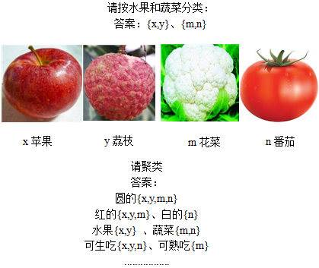
1.3机器学习与深度学习
第一章 深度学习的来源与应用
3．机器学习的主要任务
机器学习的任务主要有回归、分类、聚类、异常检测、机器翻译、去噪、密度估计等。
聚类
of
31

Slide 17
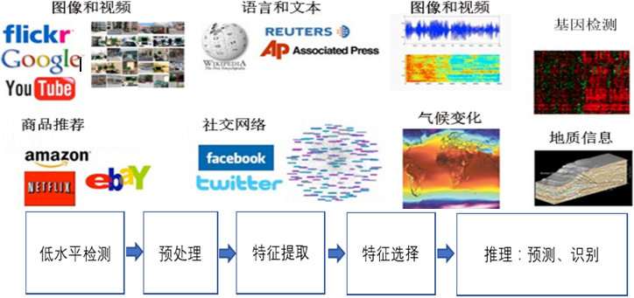
1.3机器学习与深度学习
第一章 深度学习的来源与应用
4．机器学习存在的问题与深度学习的提出
机器学习通常是从获得数据开始，经过预处理、特征提取、特征选择，再到推理、预测或者识别的过程。其中最后一部分是机器学习完成任务，中间的三部分是特征表达。寻求特征表是系统最主要的计算和测试工作，因为它对最终算法的准确性起到决定性作用，然而该步骤必须依赖人工干预，这将会大幅降低工作效率，并引起主观偏差。
of
31

Slide 18
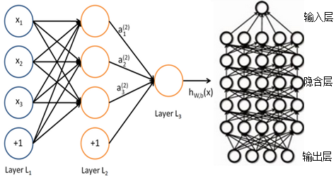
1.3机器学习与深度学习
第一章 深度学习的来源与应用
4．机器学习存在的问题与深度学习的提出
深度学习是人工神经网络的分支，其本质上就是一个深度神经网络。增加层数和神经元数量，让系统运行大量的数据，并进行深度训练学习，这时神经网络就可以自己“教”自己，搞清人和猫分别到底是怎样的
of
31

Slide 19
全国高校标准教材《云计算》姊妹篇，剖析深度学习核心技术和实战应用
第一章 深度学习的来源与应用
1.1 人工智能的思想、流派与发展起落
1.2 什么是深度学习？
1.3 机器学习与深度学习
1.4 深度学习的应用场景
习题
of
31

Slide 20
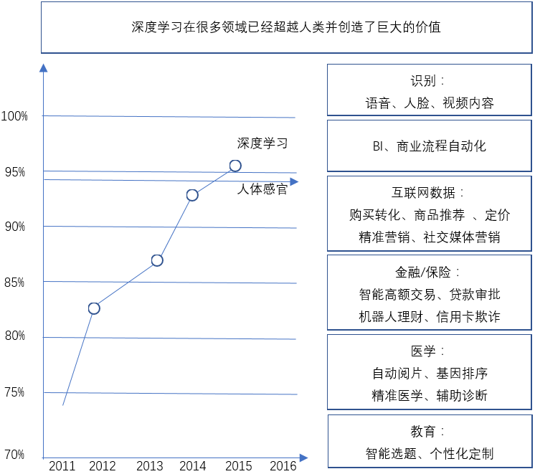
1.4深度学习的应用场景
第一章 深度学习的来源与应用
1．深度学习的应用场合和概念层次
深度学习适合目标函数复杂且数据集较大的问题，也适合涉及多层次和抽象的问题。
of
31

Slide 21
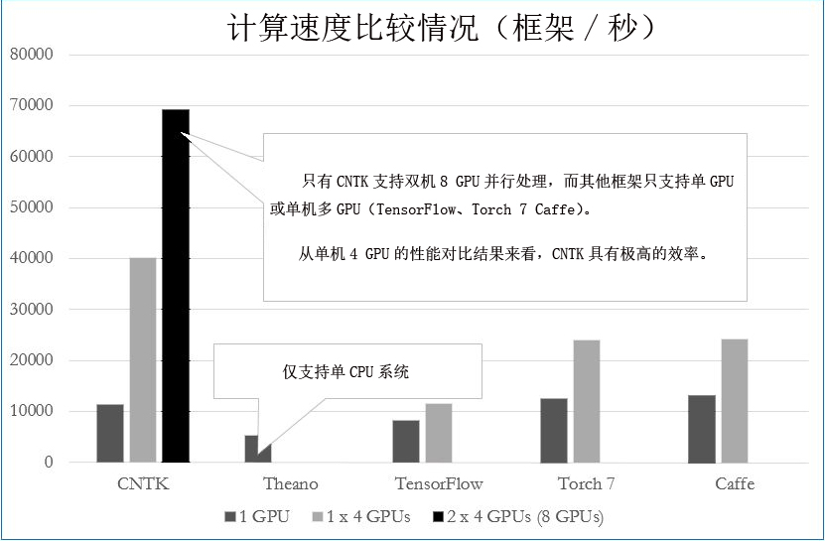
1.4深度学习的应用场景
第一章 深度学习的来源与应用
2．深度学习的主要开发工具和框架
of
31

Slide 22
1.4深度学习的应用场景
第一章 深度学习的来源与应用
3．人工智能、深度学习有关学术会议和赛事
重要学术会议
人工智能创新创业比赛
AI开源数据集
AAAI、CVPR、ACL、NIPS、ICML、ICLR
中国机器人及人工智能大赛、中国大数据人工智能创新创业大赛
http://www.sohu.com/a/126913367_473283.html
of
31

Slide 23
习题：
1．人工智能的目标是什么？研究内容主要有哪些？
2．图灵测试和中文房间问题的主要内容分别是什么？他们之间的关系又是什么？
3．人工智能的主要流派及其主要研究观点是什么？
4．人工智能发展的几次高潮和低谷的起因是什么？
5．阐述人工神经网络的工作原理。
6．什么是机器学习？深度学习与普通神经网络有什么不同？
7．机器学习有哪些方法？机器学习的应用场合主要有哪些？
8．大数据、云计算、人工智能之间有什么关系？
9．深度学习的主要开发工具框架有哪些？
10．从AlphaGo 到Master 两个热点事件的时间与内容上，你想到了什么？
11．请简述Caffe 框架的安装与使用方法（建议使用Ubuntu Linux V14.04 环境）。

Slide 24
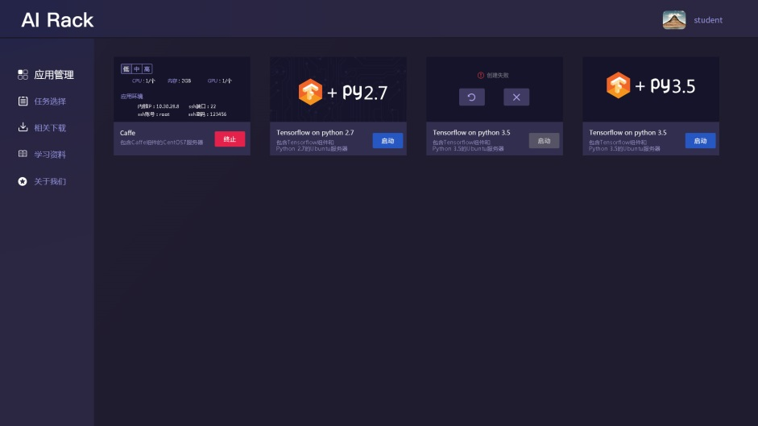
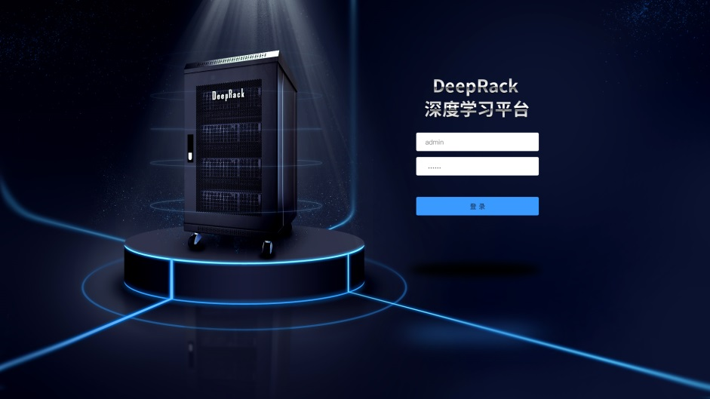
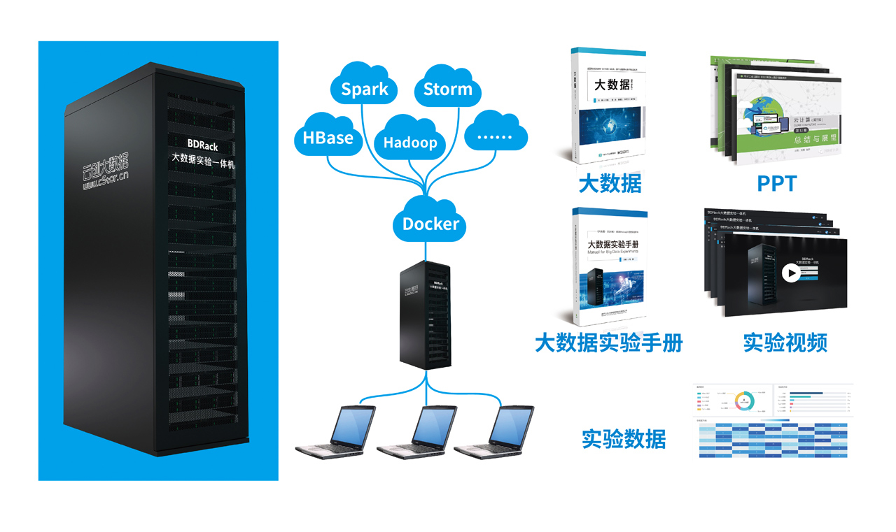
AIRack人工智能实验平台
——一站式的人工智能实验平台
DeepRack深度学习一体机
——开箱即用的AI科研平台
BDRack大数据实验平台——一站式的大数据实训平台

Slide 25
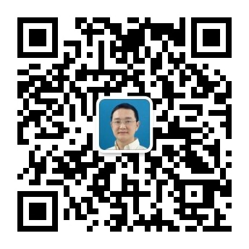
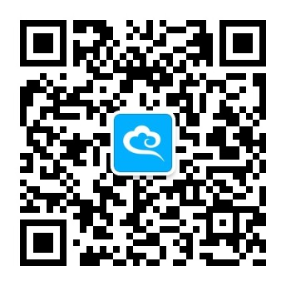
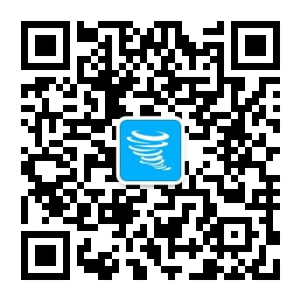
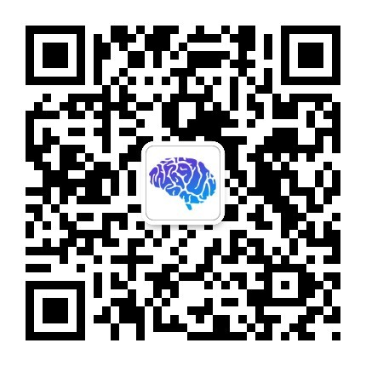
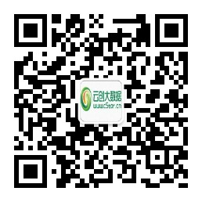
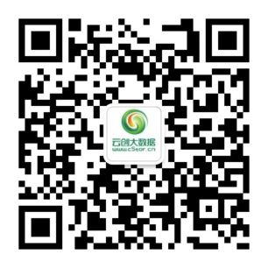
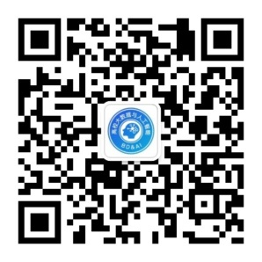
云创公众号推荐
刘鹏看未来
云计算头条
中国大数据
深度学习世界
微信号：lpoutlook
微信号：chinacloudnj
微信号：cstorbigdata
微信号：dl-world
云创大数据订阅号
云创大数据服务号
高校大数据与人工智能
微信号：cStor_cn
微信号：cstorfw
微信号：data_AI

Slide 26

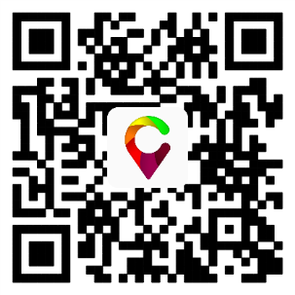
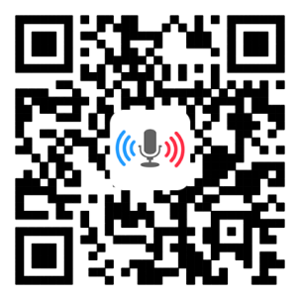
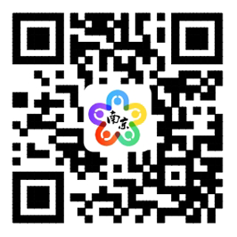
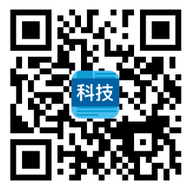
手机APP推荐
我的PM2.5
同声译
我的南京
科技头条
随时随地准确
查看身边的
PM2.5值
支持26种语言
互译的实时翻
译软件
云创大数据为路
况大数据应用提
供技术支持
汇聚前沿资讯
的科技情报站

Slide 27

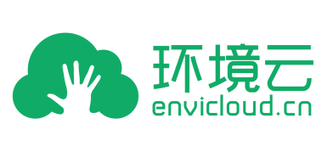
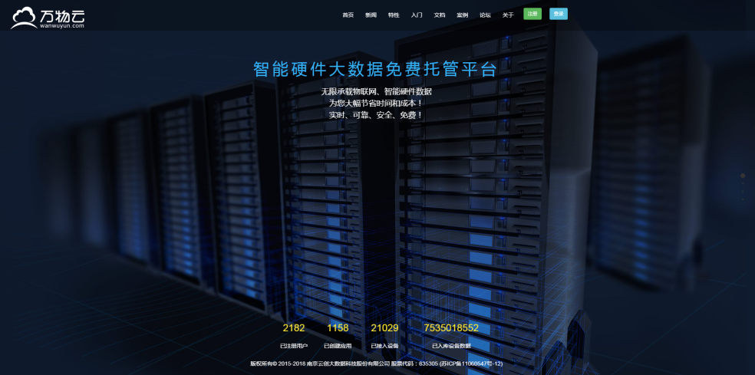
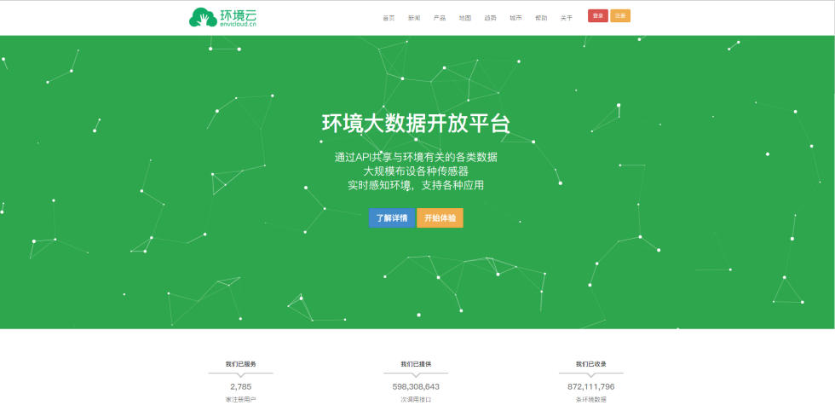

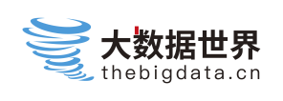


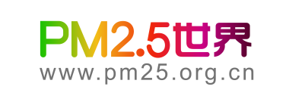
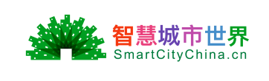


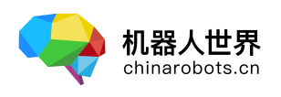
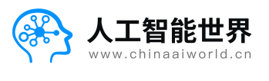
网站推荐
万物云
智能硬件大数据免费托管平台
环境云
环境大数据开放共享平台

Slide 28
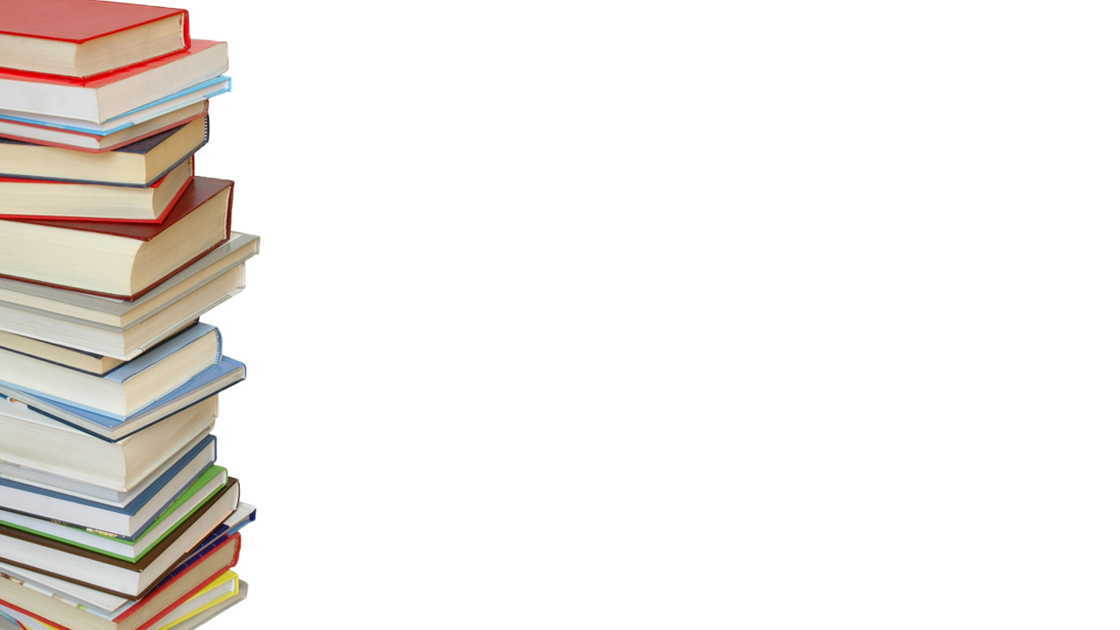
感谢聆听

